Slide 1

P-프로젝트 설계발표
알바생들이 추천해 주는 메뉴 조합
발표자 - 김경중

Slide 2
INDEX
1
개발 목적
서비스 개요
활용 기술
기술 시나리오
2
3
4
기능 요구 사항
시스템 구성
화면설계
5
6
7

Slide 3

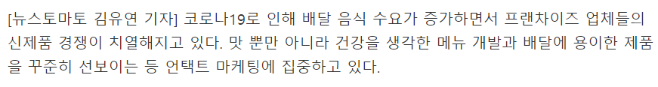
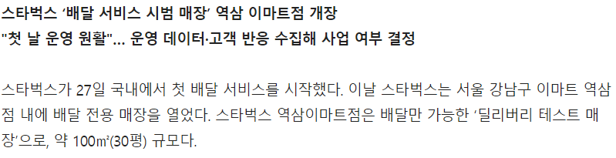
1
개발 목적
UNTACT 시대
코로나의 장기화로 배달음식 소비 증가
스타벅스와 같은 커피프렌차이즈도 배달 서비스 개시
먹어본 음료에 대한 기호 정보를 바탕으로
나에게 맞는 메뉴와 그 메뉴를 맛있게 먹을 수 있는 제조법을 소개
Notes:
요즘 같은 언택트 시대에 음식이든 음료든 배달 플랫폼을 자주 사용합니다. 같은 배달음식이어도 토핑이나 함께 시키는 메뉴를 다양하게 하여 새로운 메뉴를 만들어 먹는 경우가 많은데, 이를 한번에 정리하여 볼 수 있는 사이트가 없다고 느꼈습니다. 배달음식 뿐만 아니라, 스타벅스든 서브웨이든 내가 원하는 대로 음료나 음식을 만들어서 먹을 수 있는데, 알바생들만 아는 스타벅스 비밀의 레시피, 서브웨이 맛있는 조합 등 여러 가지가 있습니다. 앱으로 주문할 때 하나의 음료 및 음식을 선택해도 추가 옵션 사항이 존재합니다.

Slide 4

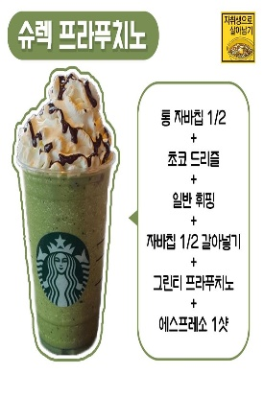



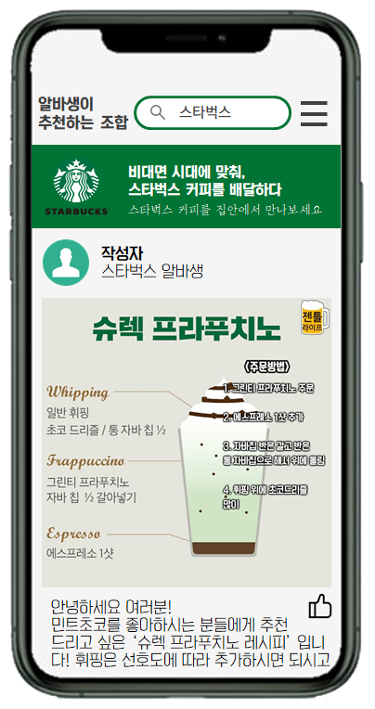
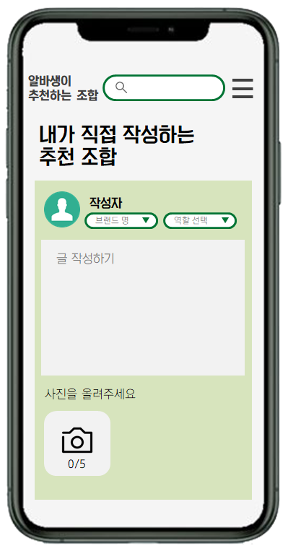
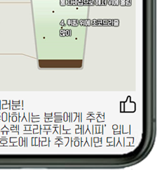
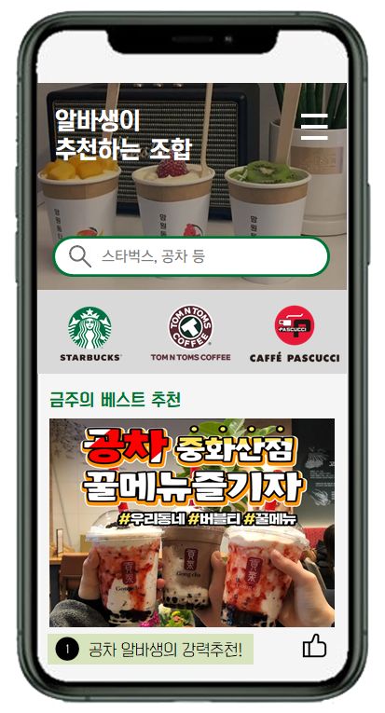
2
서비스 개요
비슷하게 평점을 매긴
다른 사용자가
좋은 평점을 남긴
메뉴와 꿀조합 추천
사용자 기호에
맞게 평점 작성
1점~5점
사용자가 작성한
꿀조합 메뉴 게시판
사용자
사용자가 작성한
꿀조합 메뉴 게시글 중
높은 추천을 받은 글을
관리자 게시판으로 이동
관리자가 작성한
꿀조합 메뉴 게시판

Slide 5
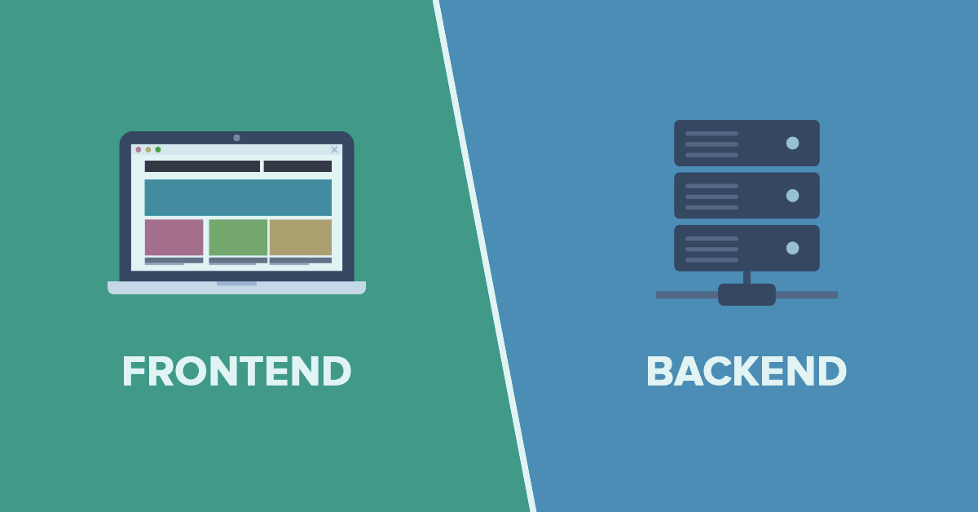
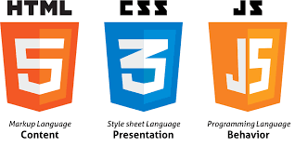









3
활용 기술

Slide 6
3
활용 기술
FRONT - END
Bootstrap 프레임 워크, React 라이브러리
- 사용 언어 : JAVASCRIPT / HTML / CSS
BACK - END
- Pandas : 데이터 조작을 위해 사용
- Surprise : Collaborative Filtering 구현을 위해 사용
- Django : 웹 백엔드 제작을 위해 사용
- SQLite3 : Django에서 기본적으로 제공하는 Database
- NGINX : 웹 서버 소프트웨어로 사용
- AWS : aws ec2 : 배포를 위해 사용, aws s3 : 이미지 저장 서버로 사용

Slide 7
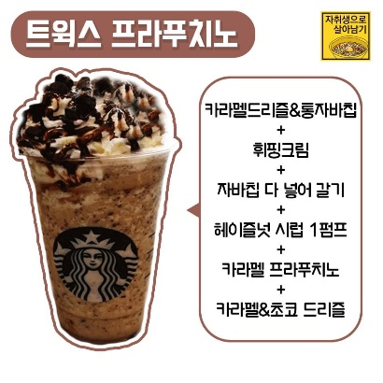
4
기술 시나리오
픽업 날짜를 예약
하겠습니다
다른 사용자들의
평점 데이터 불러오기
및 전처리
학습
- KNN머신러닝알고리즘
- 유사도측정방식 : 피어슨 상관계수
1점~5점
수요일
사용자의 평점 작성
예측 및 음료 추천

Slide 8
5
기능 요구사항
요구사항 이름 | 요구사항 내용
관리자 게시판 게시글 검색 | 관리자가 작성한 글을 조회한다.
관리자 게시판 게시글 추천 | 관리자가 작성한 글을 추천한다.
사용자 게시판 조회 | 사용자가 작성하는 게시글을 볼 수 있는 게시판을 조회한다.
사용자 게시판 게시글 상세 | 사용자가 작성한 게시글의 상세페이지를 조회한다.
사용자 게시판 게시글 작성 | 사용자가 새로운 게시글을 작성한다. 이때, 이미지를 업로드 할 수 있어야 한다.
사용자 게시판 게시글 수정 | 자신이 작성한 게시글을 수정한다.
사용자 게시판 게시글 삭제 | 자신이 작성한 게시글을 삭제한다.
사용자 게시판 게시글 추천 | 사용자 게시판에 게시된 글을 추천한다.
Surpriselib을 활용한 학습 및 추천 | 사용자로부터 받은 기호 정보들을 바탕으로 사용자에게 유용한 정보를 추천한다.

Slide 9








6
시스템 구성
분석 및 학습
관리자
기존 배달 앱
호출
사용자 요구사항 확인
사용자 요구사항 반영
데이터
검색, 글쓰기
요청 전달
회원 정보 저장
데이터 저장
오늘의 메뉴 추천,
메뉴 조합 정보
사용자
브라우저
서버
DB

Slide 10

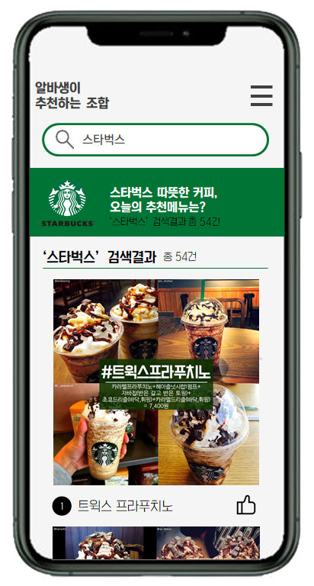


7
화면 설계
2. 게시글 검색
1. 메인페이지
4. 사용자 게시글 작성
3. 사용자 게시글

Slide 11
Thank you
FOR YOUR LISTENING

